Slide 1
Matematika 2-sinf

Slide 2
Mavzu:
Sonni 5 ga bo`lish

Slide 3
Mustaqil topshiriq.(98-bet) 6-topshiriq.
3 ga va 4 ga bo‘linadigan sonlarni topamiz va ajratib yozamiz.
4 ga bo`linadigan sonlar:
3 ga bo`linadigan sonlar:

Slide 4
1-topshiriq. Jami muzqaymoqlar nechta? Har bir idishda nechtadan muzqaymoq bor?
4 0
4 0
4 0
8

Slide 5
2-topshiriq. 35 nafar askar 5 qatordan bo‘lib saflandi. Har bir qatorga necha nafardan askar joylashgan?
YECHISH:
Jami askarlar – 35 nafar
Qatorlar soni – 5 ta
35 : 5 = 7
Har bir qatorda – ?
Javob: Har bir qatorda 7 nafar askar bor
1
2
3
4
5
6
7

Slide 6
3-topshiriq. Ketma-ketlik qanday ortib boryapti?
-
=
-
=
2
3
31
38
55
=
=
=
=
=
=
=
=
=
+2
+3
+4
+5
+6
+7
+8
+9
+10

Slide 7
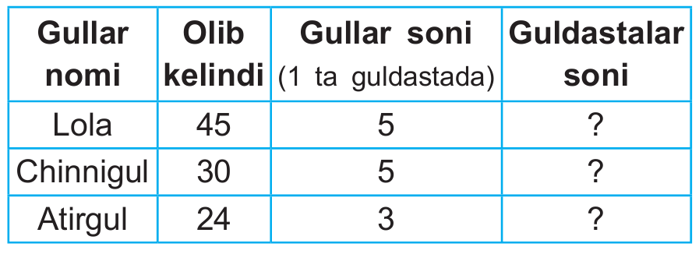
4-topshiriq. Guldastalar soni nechtadan?
9
45 : 5 = 9
6
30 : 5 = 6
8
24 : 3 = 8

Slide 8
Mustaqil topshiriq.(99-bet) 5-topshiriq. Hisoblaymiz.

Slide 9
E’tiboringiz uchun rahmat!

